Slide 1
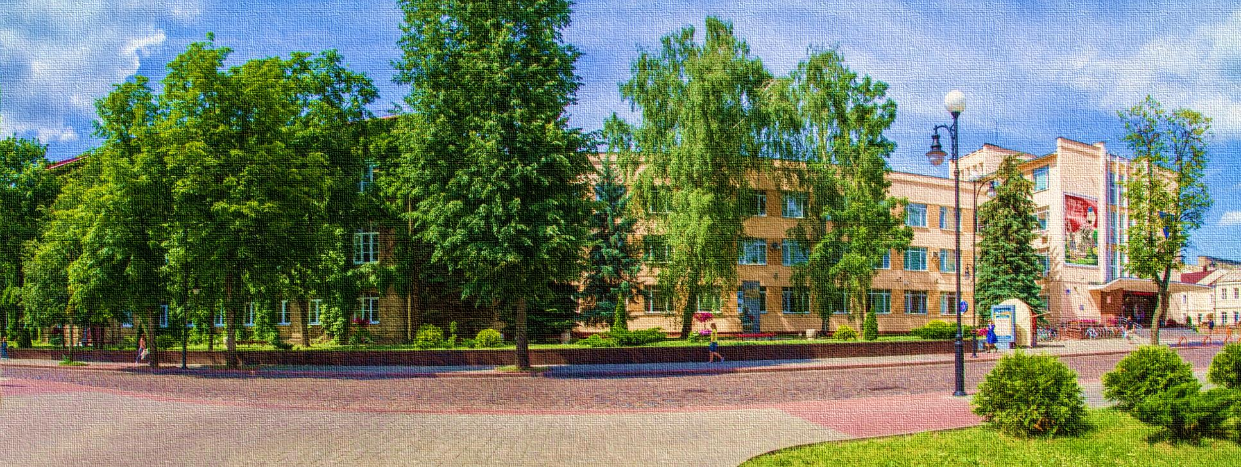
Цели ООН в области устойчивого развития
2023
Цель 5: Обеспечение гендерного равенства и расширение прав и возможностей всех женщин

Slide 2
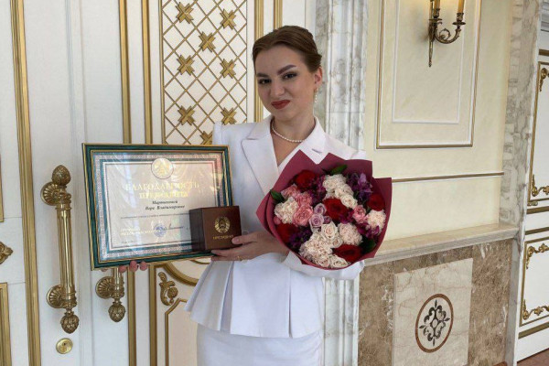
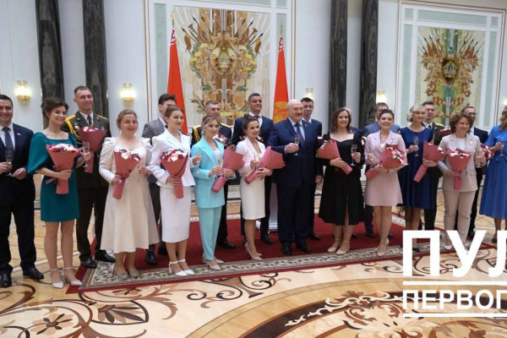
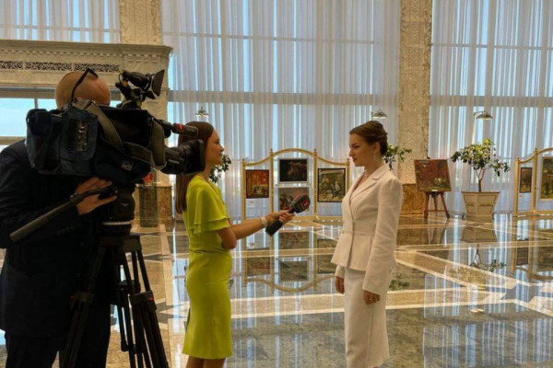
Выпускница ГрГУ имени Янки Купалы Вера Мартынова получила Благодарность Президента
Студентка 4 курса юридического факультета Купаловского университета Вера Мартынова 23 июня получила от Главы государства Александра Лукашенко специальный лист об объявлении Благодарности Президента Беларуси.
Сфера научных интересов Веры Мартыновой в последние годы связана с таможенным регулированием перемещения энергоресурсов.
https://www.grsu.by/component/k2/item/46546-vypusknitsa-grgu-imeni-yanki-kupaly-vera-martynova-poluchila-blagodarnost-prezidenta.html
Гродненский государственный университет имени Янки Купалы

Slide 3
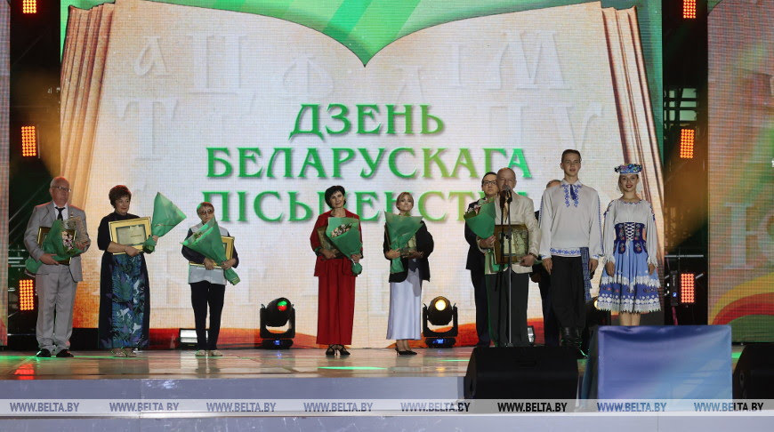
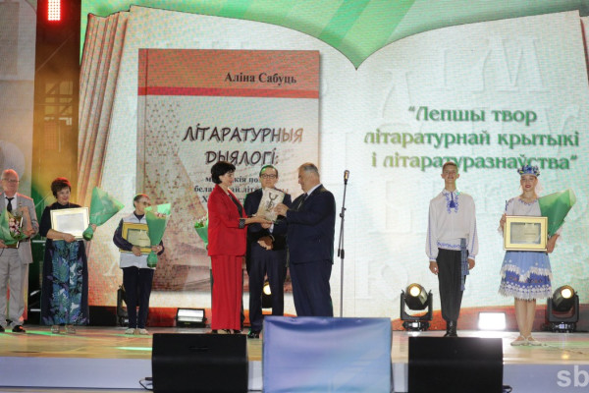
Доцент ГрГУ имени Янки Купалы – обладатель Национальной
литературной премии
Доцент кафедры белорусской филологии Алина Сабуть награждена Национальной литературной премией в номинации «Лучшее произведение литературной критики и литературоведения» за книгу «Літаратурныя дыялогі: мастацкія пошукі беларускай літаратуры ХХ-ХХІ стагоддзяў» в День белорусской письменности.
Традиция празднования Дня белорусской письменности зародилась в 1994 году, когда 28 августа в Полоцке впервые прошли мероприятия в честь Дня белорусской письменности и печати.
https://www.grsu.by/component/k2/item/47292-dotsent-grgu-imeni-yanki-kupaly-obladatel-literaturnoj-premii.html
Гродненский государственный университет имени Янки Купалы

Slide 4
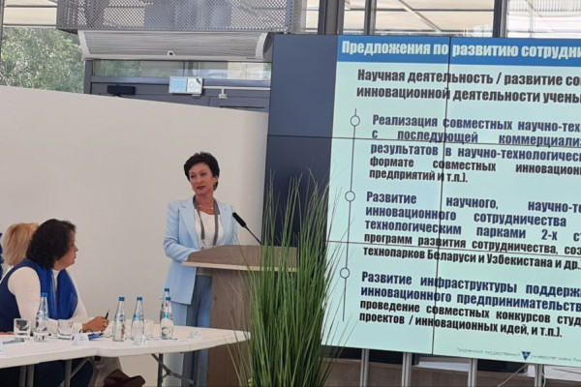
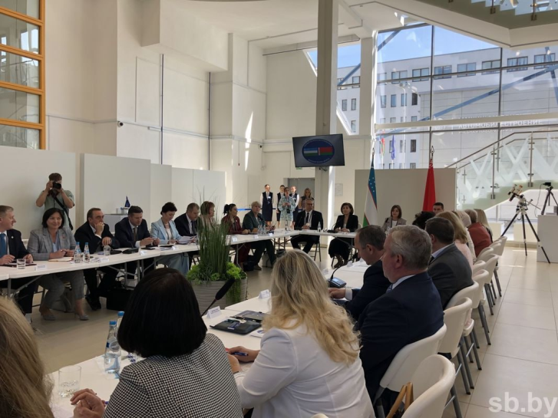
Ректор Купаловского университета Ирина Китурко приняла участие в белорусско-узбекском женском бизнес-форуме
Форум проходил впервые. Участие в нем приняли более тысячи человек. Участники обсуждали вопросы развития сотрудничества в сфере промышленности, сельского хозяйства, образования, науки, культуры, здравоохранения и туризма. Ирина Федоровна выступила с докладом на заседании секции №5 «Реализация партнерства в сфере науки и образования» в Национальном детском технопарке.
В работе секции принимали участие представители Министерства образования, Государственного комитета по науке и технологиям, Государственного комитета по стандартизации, молодежные парламентарии, Белорусский союз женщин и представители высших учебных заведений Беларуси и Узбекистана.
https://www.grsu.by/component/k2/item/47306-rektor-kupalovskogo-universiteta-irina-kiturko-prinyala-uchastie-v-belorussko-uzbekskom-zhenskom-biznes-forume.html
Гродненский государственный университет имени Янки Купалы

Slide 5
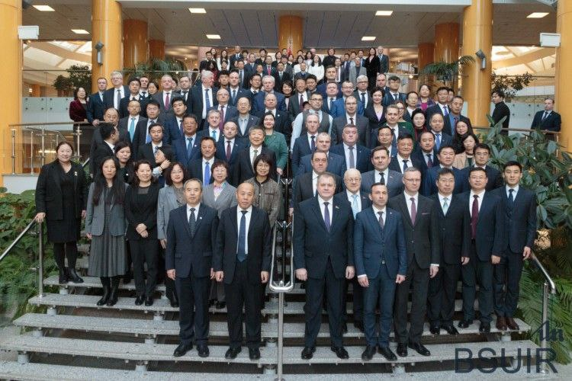
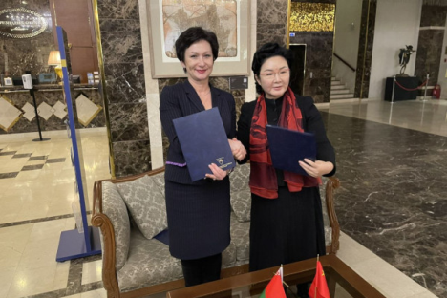
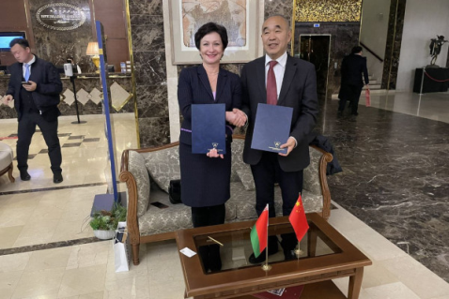
Ректор ГрГУ имени Янки Купалы приняла участие в 1-ом Форуме ректоров учреждений высшего образования Республики Беларусь и Китайской Народной Республики
В пленарном заседании приняли участие первый заместитель министра образования Александр Баханович и Чрезвычайный и Полномочный Посол КНР в Беларуси Се Сяоюн. В рамках форума было подписано Соглашение о создании китайско-белорусской Ассоциации университетов, куда вошел и ГрГУ имени Янки Купалы. Всего в ассоциацию вошли более 80 вузов Беларуси и Китая.
Гродненский государственный университет имени Янки Купалы подписал соглашения о сотрудничестве с Цзилиньским университетом иностранных языков и Даляньским университетом.
https://www.grsu.by/component/k2/item/48222-rektor-grgu-imeni-yanki-kupaly-prinyala-uchastie-v-1-om-forume-rektorov-uchrezhdenij-vysshego-obrazovaniya-respubliki-belarus-i-kitajskoj-narodnoj-respubliki.html
Гродненский государственный университет имени Янки Купалы

Slide 6
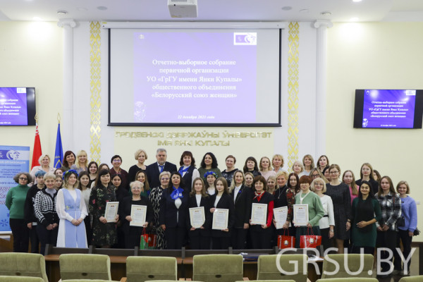
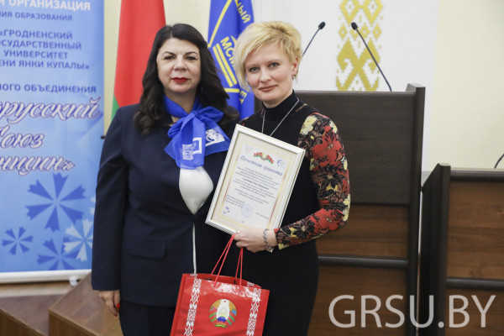
Отчетно-выборное собрание первичной организации «БСЖ»
Купаловского университета
Мероприятие было посвящено итогам деятельности организации за 2021 – 2023 годы, а также обсуждению перспективных направлений работы.
Председателем ПО ГрГУ имени Янки Купалы общественного объединения «Белорусский союз женщин» переизбрана декан факультета экономики и управления Марина Карпицкая.
https://www.grsu.by/component/k2/item/48564-otchetno-vybornoe-sobranie-pervichnoj-organizatsii-bszh-sostoyalos-v-kupalovskom-universitete.html
Гродненский государственный университет имени Янки Купалы

Slide 7
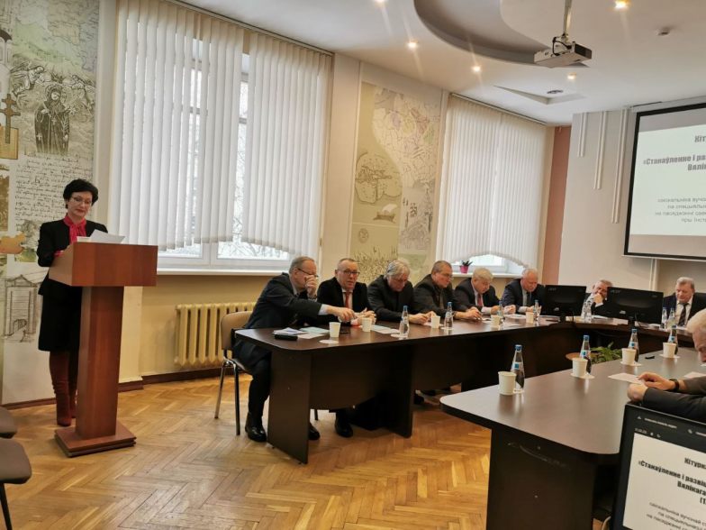
Состоялась защита докторской диссертации
ректора университета Ирины Китурко
В совете по защите диссертаций Д 01.40.01 при государственном научном учреждении «Институт истории Национальной академии наук Беларуси» состоялась защита диссертации ректора университета Ирины Китурко.
Защита состоялась на соискание ученой степени доктора исторических наук по специальности 07.00.02 – отечественная история на тему «Станаўленне i развіццё дзяржаўнай мытнай службы Вялiкага Княства Літоўскага (1764–1795 гг.)».
https://www.grsu.by/component/k2/item/48345-sostoyalas-zashchita-doktorskoj-dissertatsii-rektora-universiteta-iriny-kiturko.html
Гродненский государственный университет имени Янки Купалы

Slide 8
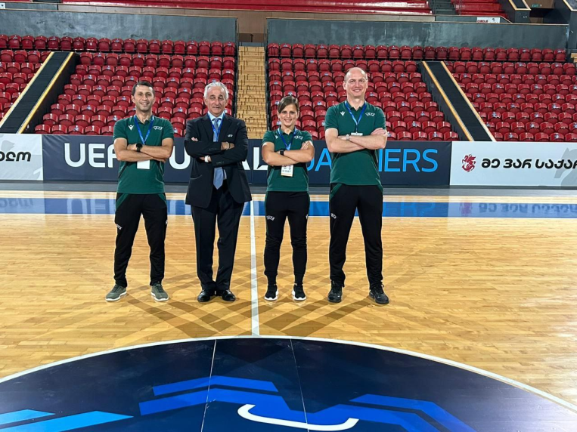
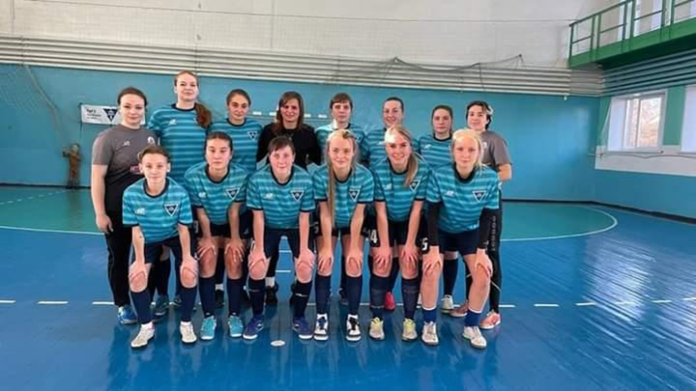
Доцент ГрГУ имени Янки Купалы стала арбитром международных соревнований
Сила и грация: женский футбол в ГрГУ имени Янки Купалы
Доцент кафедры спортивных игр Ольга Павлють была назначена арбитром элитного раунда квалификации чемпионата мира по футзалу-2024.
Участие в чемпионате принимают 24 сильнейших европейских сборных.
https://www.grsu.by/component/k2/item/47488-dotsent-grgu-imeni-yanki-kupaly-stala-arbitrom-mezhdunarodnykh-sorevnovanij.html
В рамках чемпионата Республики Беларусь среди женских команд высшей лиги сезона 2023-2024 гг. по мини-футболу состоялась игра между командами «ГрГУ имени Янки Купалы» и «Витекс» (г. Минск).
В итоге команда Купаловского университета одержала победу со счетом 4:1. Это была невероятная победа, которая принесла радость и гордость каждому члену команды.
https://www.grsu.by/component/k2/item/48260-sila-i-gratsiya-zhenskij-futbol-v-grgu-imeni-yanki-kupaly.html
Гродненский государственный университет имени Янки Купалы

Slide 9
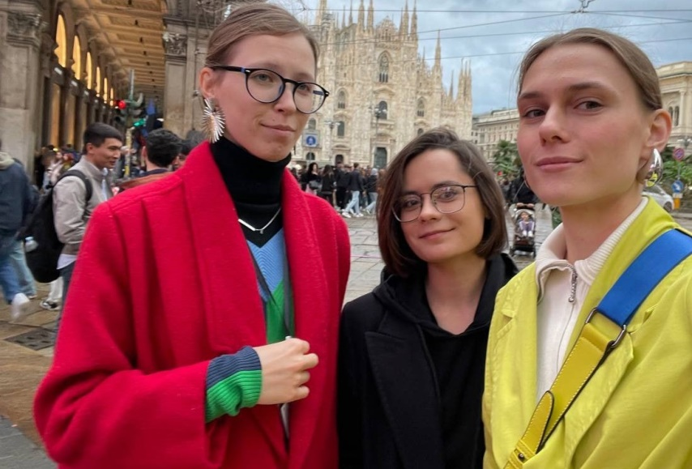
Студентка Купаловского университета стала призером международного конкурса дизайнеров и моделей
Проходил международный конкурс дизайнеров и моделей Italian Fashion Days в Турине. Участие в нем приняла студентка 5 курса факультета искусств и дизайна Алина Поян.
На отборочном туре Алина представила эскизы коллекции «Судный день», которую создала в рамках курсового проекта. Уже на следующем этапе конкурса Алина рассказывала о создании собственного бренда PAVina.
Алина Поян награждена дипломом второй категории.
https://www.grsu.by/component/k2/item/48118-studentka-kupalovskogo-universiteta-stala-prizerom-mezhdunarodnogo-konkursa-dizajnerov-i-modelej.html
Гродненский государственный университет имени Янки Купалы

Slide 10
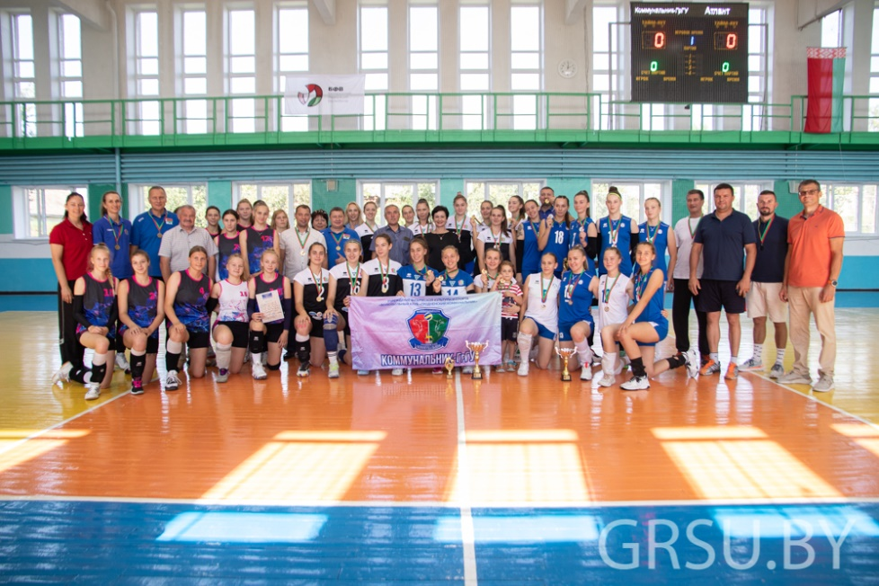
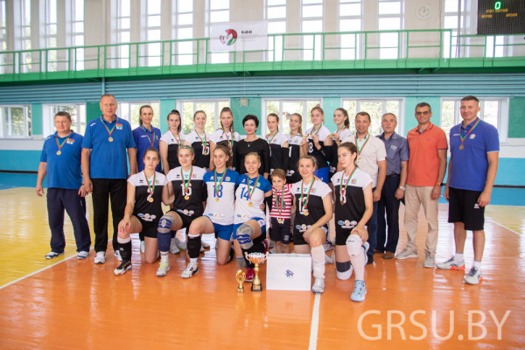
Коммунальник-ГрГУ стал абсолютным победителем турнира по волейболу среди женских команд
X открытый турнир по волейболу среди женских команд памяти Заслуженного тренера Республики Беларусь В.М. Карчевского закончился победой команды «Коммунальник-ГрГУ». Серебро досталось команде «Атлант» (Барановичи). Бронзу взяла команда «Лилея-Новополоцк».
https://www.grsu.by/component/k2/item/47368-kommunalnik-grgu-stal-absolyutnym-pobeditelem-turnira-po-volejbolu-sredi-zhenskikh-komand.html
Гродненский государственный университет имени Янки Купалы

Slide 11
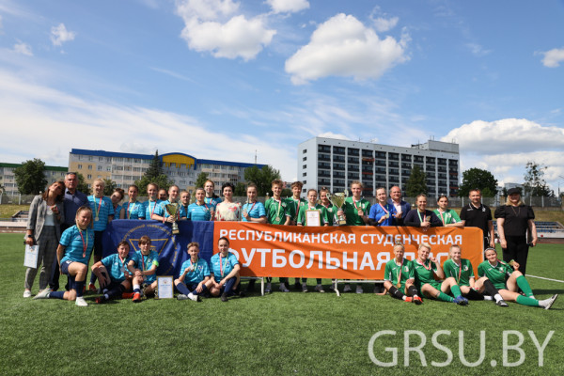
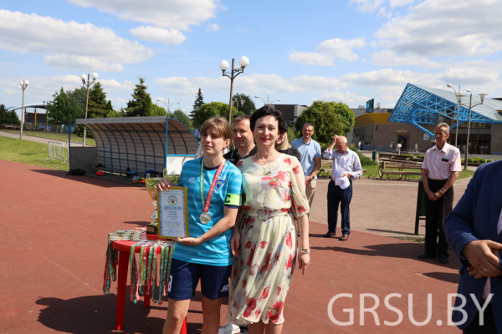
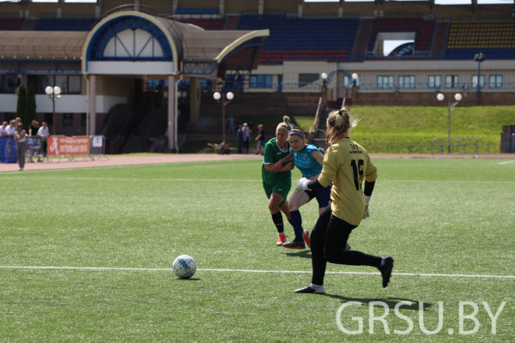
Купаловцы завоевали серебро Республиканской
студенческой футбольной лиги 2022/2023 (женский футбол)
https://www.grsu.by/component/k2/item/46213-kupalovtsy-zavoevali-serebro-respublikanskoj-studencheskoj-futbolnoj-ligi-2022-2023.html
Гродненский государственный университет имени Янки Купалы

Slide 12
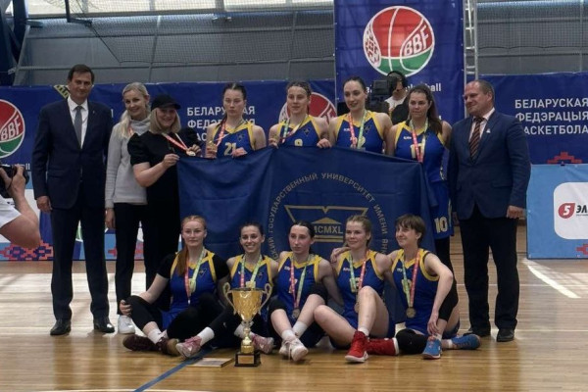
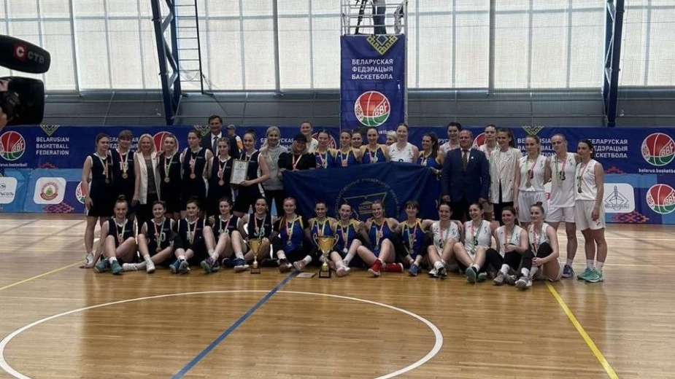
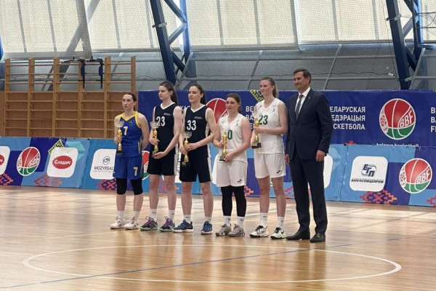
Купаловцы стали победителями Республиканской студенческой баскетбольной лиги (среди женских команд)
Команда Гродненского госуниверситета имени Янки Купалы стала победителем Республиканской студенческой баскетбольной лиги среди женских команд.
https://www.grsu.by/component/k2/item/46190-kupalovtsy-stali-pobeditelyami-respublikanskoj-studencheskoj-basketbolnoj-ligi.html
Гродненский государственный университет имени Янки Купалы

Slide 13
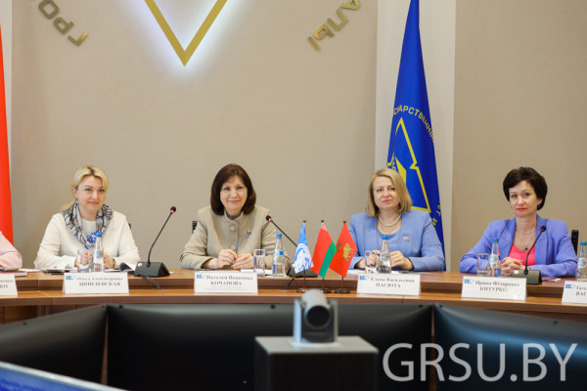
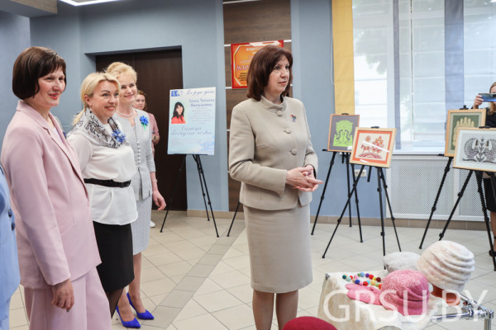
На площадке ГрГУ имени Янки Купалы состоялся открытый диалог Председателя Совета Республики Национального собрания РБ
Натальи Кочановой с женской общественностью Гродненской области
Мероприятие объединило более 120 представительниц БСЖ Гродненской области.
Председатель Совета Республики Национального собрания РБ Наталья Кочанова высказала свое мнение об общественной роли современной белорусской женщины:
– Современная белорусская женщина – инициативная. Она может все – растить детей, созидать семью, работать на производстве, на предприятии, быть руководителем и рабочим. Практически уже нет таких профессий, где не работали бы наши женщины. Сегодня женщины практически во всех сферах жизнедеятельности принимают активное участие. Но самое главное то, что, объединяясь и делая необходимое на своих местах, мы обеспечиваем мир, стабильность и безопасность в нашей стране.
https://www.grsu.by/component/k2/item/46109-na-ploshchadke-grgu-imeni-yanki-kupaly-sostoyalsya-otkrytyj-dialog-predsedatelya-soveta-respubliki-natsionalnogo-sobraniya-rb-natali-kochanovoj-s-zhenskoj-obshchestvennostyu-grodnenskoj-oblasti.html
Гродненский государственный университет имени Янки Купалы

Slide 14
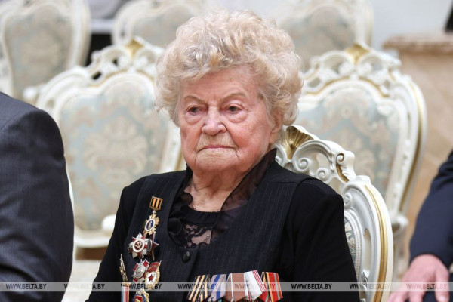
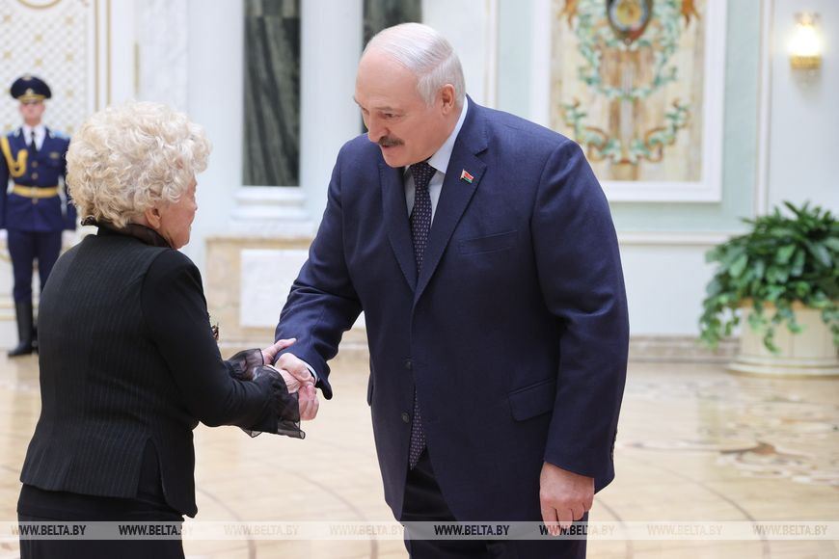
Ветеран труда Гуманитарного колледжа ГрГУ имени Янки Купалы
получила Орден Почета из рук Президента Республики Беларусь
https://www.grsu.by/component/k2/item/45997-veteran-truda-gumanitarnogo-kolledzha-grgu-imeni-yanki-kupaly-valentina-baranova-poluchila-orden-pocheta-iz-ruk-prezidenta-respubliki-belarus.html
Гродненский государственный университет имени Янки Купалы

Slide 15
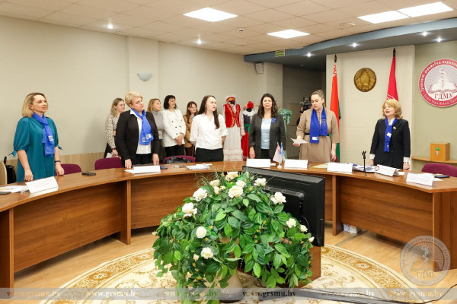
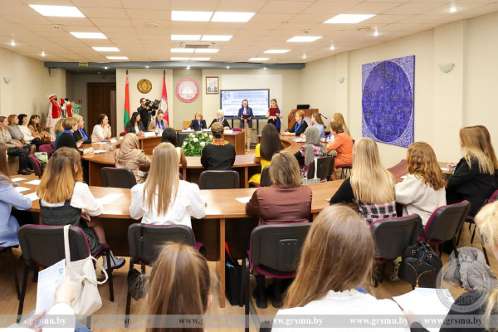
Форум молодежного крыла Гродненской городской организации «Гродненчанка» ОО «БСЖ» «Спасаем души и жизни»
Форум Молодежного крыла Гродненской городской организации «Гродненчанка» ОО БСЖ «Спасаем души и жизни»
Главной темой диалоговой площадки стало обсуждение тезисов Послания Президента к белорусскому народу и парламенту.
https://www.grsu.by/component/k2/item/45734-kupalovtsy-prinyali-uchastie-v-forume-molodezhnogo-kryla-grodnenskoj-gorodskoj-organizatsii-grodnenchanka-oo-bszh-spasaem-dushi-i-zhizni.html
Гродненский государственный университет имени Янки Купалы

Slide 16
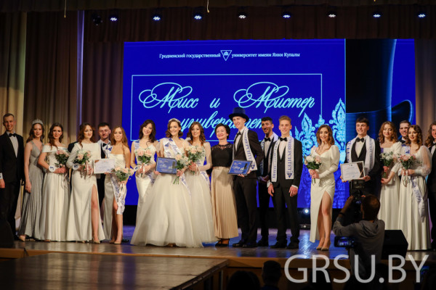
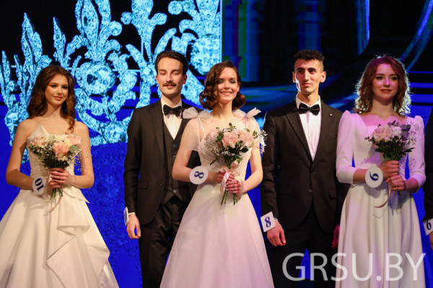
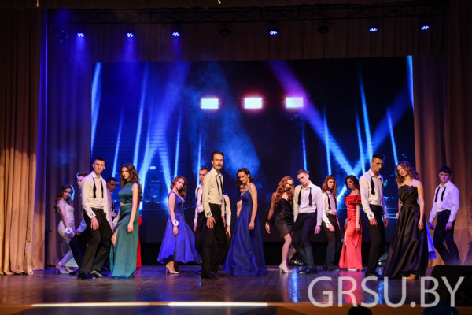
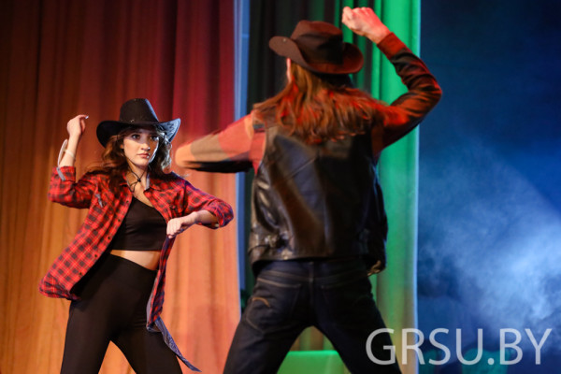
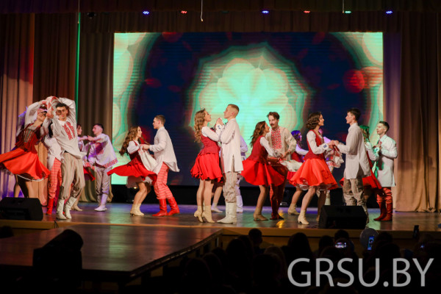
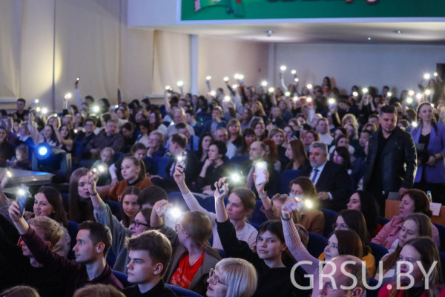
Мисс и Мистер – 2023
https://www.grsu.by/component/k2/item/45438-v-grodnenskom-gosudarstvennom-universitete-imeni-yanki-kupaly-opredeleny-miss-i-mister-2023.html
Гродненский государственный университет имени Янки Купалы

Slide 17
Гродненский государственный университет имени
Янки Купалы

